Slide 1


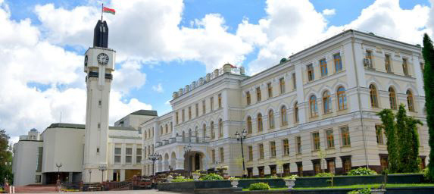
ГОД КАЧЕСТВА - ЗАЛОГ УСПЕХА СОЦИАЛЬНО-ЭКОНОМИЧЕСКОГО РАЗВИТИЯ СТРАНЫ

Slide 2
КАЧЕСТВО - способность характеристик продукции (системы, процесса) удовлетворить требования потребителей и других заинтересованных сторон.
Германия - ”соответствие характеристикам“
Франция - ”чувство удовлетворения“
Италия - ”стиль“
Япония - ”усовершенствование, безупречность“
В белорусской модели социально ориентированной рыночной экономики качество рассматривается, в первую очередь, с позиции качества жизни людей.
При этом каждый из нас является не только потребителем,
но и создателем качества.

Slide 3
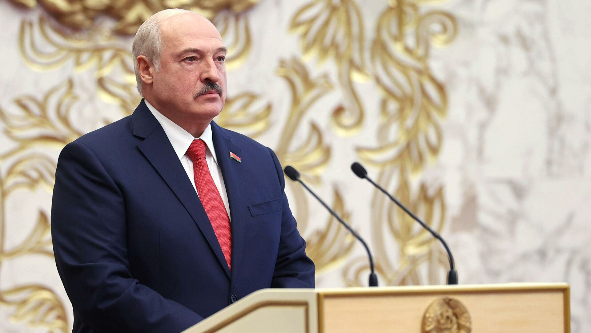
Указ № 375 ”Об объявлении 2024 года Годом качества“
”Мы должны превзойти себя…Мы пришли к такой ситуации, когда надо подниматься на ступень выше, а может быть, и на две. Во-первых, нас жмут со всех сторон, легче не будет, это объективно. А во-вторых, нельзя остановиться. Если остановимся, начнется загнивание, как в истории нашего государства часто бывало
(и не только нашего)“.

Slide 4




Качество труда – залог конкурентоспособности Беларуси
Главный критерий высокого качества отечественной продукции – это постоянно растущий экспорт белорусских товаров и услуг и узнаваемость нашего национального бренда ”Сделано в Беларуси“, который представлен в 160 странах мира.
ЭКСПОРТ
2023
36 млрд долл. США
на 6% больше, чем в 2022 году
ПОСЕЩАЕМОСТЬ
2023
1,6 млн человек из 173 стран
МЕД.УСЛУГИ
2023
123 тыс. граждан из 149 стран
4
ОБРАЗОВАНИЕ
2023
25 тыс. студентов из 100 стран

Slide 5
Ключевые направления по повышению качества производства
и качества жизни:
повышение конкурентоспособности промышленного комплекса;
бережное и продуманное отношение к ресурсам;
устойчивая энергетика и энергоэффективность;
ускоренное развитие сферы услуг;
создание комфортных условий для инвестирования и ведения бизнеса;
укрепление демографического потенциала и здоровья нации;
повышение качества и доступности образования.

Slide 6
Обеспечение качественных показателей путем стимулирования инициативы, укрепления в обществе социального оптимизма
Качество – это показатель не только экономической выгоды
и целесообразности, но также социального здоровья и благополучия. Это подразумевает необходимость повышенного внимания
к следующим позициям:
формированию чувства личной ответственности за результат работы.
повышению мотивации труда.
поддержанию здорового и благоприятного морально-психологического климата в трудовом коллективе
В идеале каждый гражданин должен осознавать, что благосостояние страны, от которого зависит личная удовлетворенность качеством жизни, прежде всего обеспечивается эффективностью его труда.

Slide 7

Знак качества: традиция прошлого и настоящее
Готовится проект Указа Президента Республики Беларусь
”О Государственном знаке качества“.
”Качество давно стало стилем жизни белорусов, национальной чертой, а теперь станет символом всех начинаний. В нашу жизнь вернется добрая традиция присваивать почетный знак лучшим производителям товаров и услуг. Его первые обладатели войдут в историю независимой Беларуси“.

Slide 8

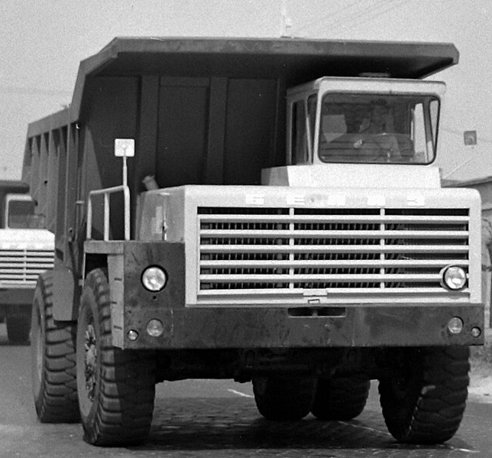
Знак качества: традиция прошлого и настоящее
Государственный знак качества СССР введен в действие
20 апреля 1967 г. в целях стимулирования повышения качества и эффективности общественного производства. Он разработан Всесоюзным научно-исследовательским институтом стандартизации.
Первым Государственный знак качества в республике получила продукция
БелАЗа – карьерный самосвал БЕЛАЗ 540.

Slide 9
Знак качества: традиция прошлого и настоящее
1967–1970
54 изделиям
Доля продукции с Государственным знаком качества в общем ее выпуске составляла:
присвоен
1973
614 изделиям
строгальных станков
93,7%
присвоен
протяжных станков
78,9%
измерительных приборов
48,3%
1978
2,8 тыс. изделий
присвоен
грузовых автомобилей
94,2%
тракторов
98%
мотоциклов
86,2%
холодильников
92%

Slide 10





На присвоение Государственного знака качества суверенной Беларуси может претендовать
ОАО ”МТЗ“
КУП ”Молочный гостинец“
ОАО ”БЕЛАЗ“
”БЕЛАЗы, МТЗ, МАЗ и так далее – не могут не иметь знака качества на какой-то свой товар. Но этот товар должен быть уникальным, он должен быть конкурентоспособным на международных рынках“.
ОАО ”МАЗ“
ОАО ”ИНТЕГРАЛ“

Slide 11
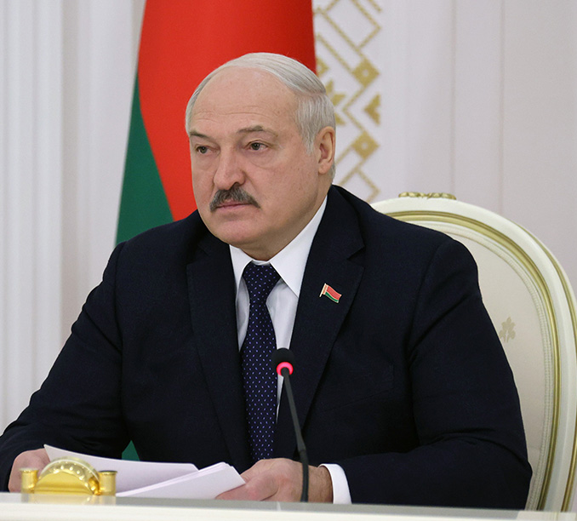
Повышение качества жизни – дело каждого
Крайне важно изменить у людей отношение к пониманию качества. Его невозможно измерить исключительно цифрами.
реальные располагаемые денежные доходы населения (денежные доходы за вычетом налогов, сборов и взносов, скорректированные на индекс потребительских цен на товары и услуги)
в январе–октябре 2023 г. составили 106,1% к уровню
января–октября 2022 г.
”Мы видим возрастающий спрос на ценности социального государства... Возвращение к этим ценностям – вопрос качества жизни людей: духовной сферы, экономического благополучия, социальной справедливости. Все здесь взаимосвязано“

Slide 12
Качественный подход – это еще и уважение к себе. Жить и работать по принципам качества – значит находиться в постоянном личном совершенствовании:
непрерывно развиваться, получать знания;
следить за своим здоровьем;
в жизни человека важное значение имеет его культурный досуг;
поддерживать хорошую физическую форму;
жить в семейном согласии и мире с окружающими людьми.

Slide 13
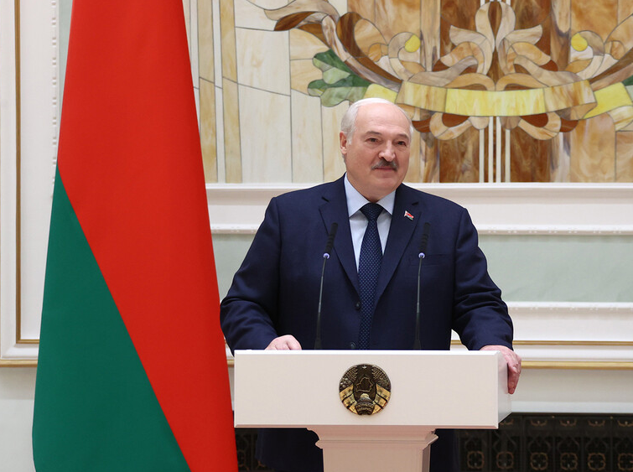
”Работая в самых разных сферах, ставя перед собой самые разные цели, мы достигаем высоких результатов, которые
в итоге становятся общим успехом, успехом всей нашей страны. И чем больше личных достижений, тем сильнее наша Беларусь“.
Комплекс экономических, идеологических, культурных и иных мероприятий, запланированных в Год качества, направлен на достижения амбициозной цели: поставить контроль качества производимых товаров и услуг, качества жизни страны на более высокий уровень. И эта цель будет достигнута…

